Slide 1
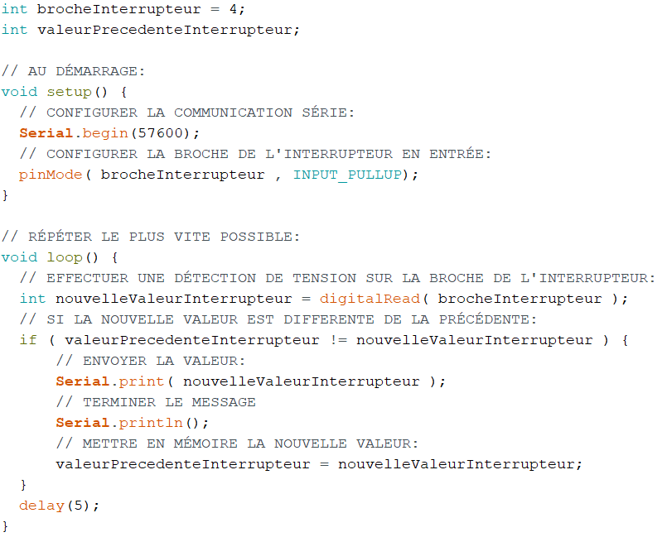
loop( )
Est-ce que l’état de l’interrupteur a changé?
Envoyer la valeur de l’interrupteur
oui
Mettre en mémoire la valeur de l’interrupteur
non

Slide 2
CODER LA DÉTECTION DE CHANGEMENT D’ÉTAT : GRAPHE
loop( )
Est-ce que l’état de l’interrupteur a changé?
Envoyer la valeur de l’interrupteur
oui
Mettre en mémoire la valeur de l’interrupteur
non

Slide 3
CODER LA DÉTECTION DE CHANGEMENT D’ÉTAT
ÉTAPE 1
ÉTAPE 2
ÉTAPE 3
Comparer le nouvel état avec l’état précédent
Mesurer le nouvel état
Emmagasiner en mémoire le nouvel état

Slide 4
EXERCICE GARDEZ VOTRE CIRCUIT QUI INCLUT UN INTERRUPTEUR ET UNE DEL À VOTRE CARTE. RÉDIGER UNE NOUVELLE VERSION DU CODE OÙ VOUS DÉMARREZ LE CLIGNOTEMENT EN APPUYANT UNE PREMIÈRE FOIS ET ARRÊTEZ LE CLIGNOTEMENT LORSQUE VOUS APPUYEZ UNE DEUXIÈME FOIS SUR L’INTERRUPTEUR.

Slide 5
CODER LA DÉTECTION DE CHANGEMENT D’ÉTAT : GRAPHE
loop( )
Est-ce que l’état de l’interrupteur a changé?
Est-ce que l’interrupteur a été appuyé?
Changer l’état de l’indicateur de clignotement
oui
oui
non
non
Mettre en mémoire la valeur de l’interrupteur
Est-ce que l’indicateur de clignotement est actif?
Allumer et éteindre la DEL.
oui
non

Slide 6
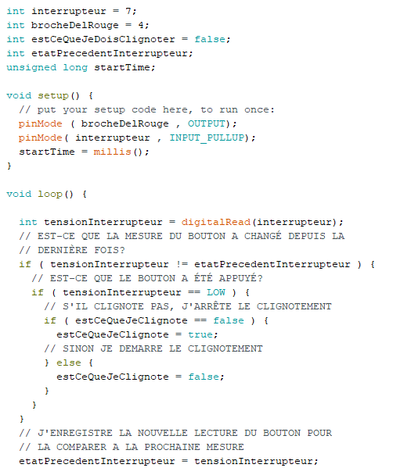
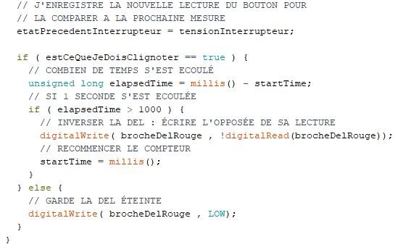
CODER LA DÉTECTION DE CHANGEMENT D’ÉTAT : CODE

Slide 7
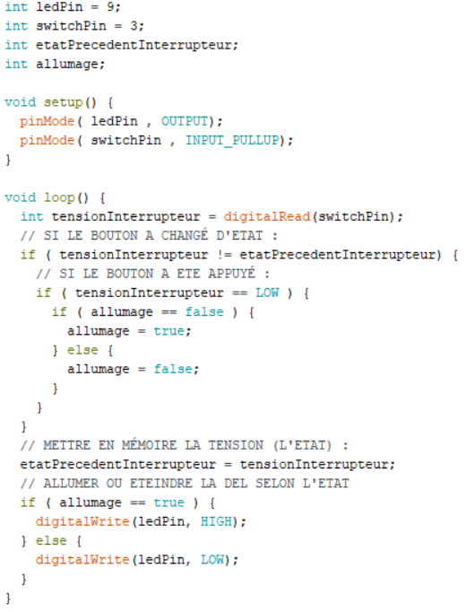
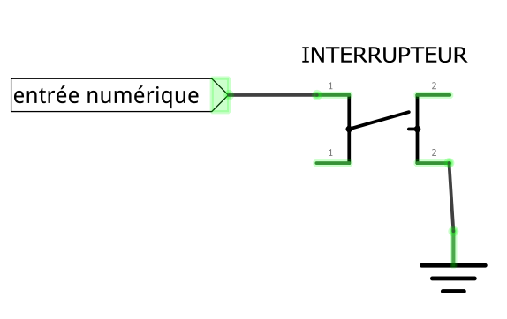
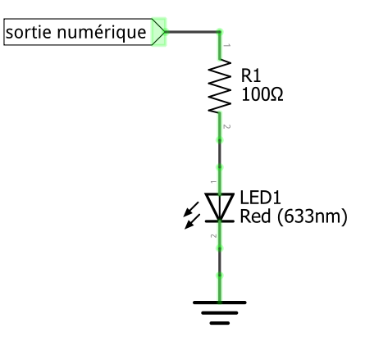
CODER UN «TOGGLE» (BASCULER ENTRE DEUX ÉTATS)

